Slide 1
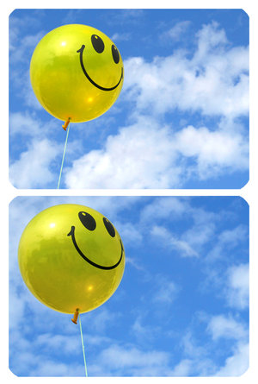
6 univerzálních principů přesvědčování

Slide 2
6 univerzálních principů přesvědčování
Vzájemnost
Důslednost
Společenská platnost
Oblíbenost
Autorita
Nedostatek

Slide 3
Princip reciprocity
aneb
Co nás může naučit Vlasta Burian

Slide 4

Vzájemnost

Slide 5

„Neptejte se, mohou druzí udělat pro vás, ale co vy můžete udělat pro druhé“

Slide 6
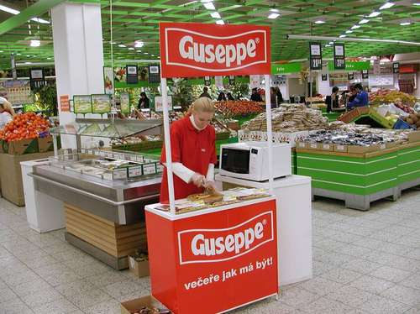
Vzájemnost
Ochutnávky aneb
vzorek zdarma

Slide 7




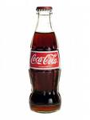
Experiment # 1
Notes:
Dennis Regan conducted a research to see how the reciprocation principle works. Subject and another subject (assistant) rated the quality of paintings in “art appreciation” study. Under first conditions, they both rated the paintings. After the session, experimenter’s confederate asked the subject to buy raffle tickets (25c each – way more than Coke)
Under experimental conditions, the confederate left the room and when got back said: “I asked the experimenter if I could get myself a Coke, and he said it was OK, so I bought one for you, too.” When confederate was asking for the favor under the experimental conditions, subjects bought TWICE as many tickets.

Slide 8
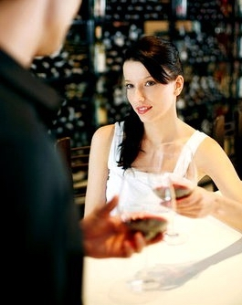
Experiment # 2 aneb
„Něco za něco“
Notes:
(George, Gournic,& McAfee, 1988)
The research showed that when a woman allows a man to buy her drinks, she is immediately judged (by both men and women) as more sexually available to him.

Slide 9

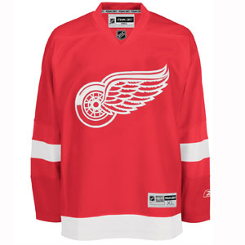
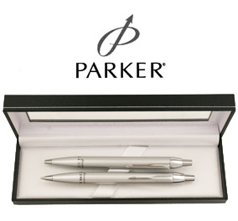
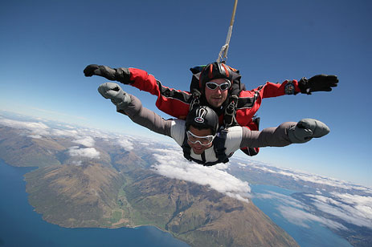
Jaké dárky jsou nejvhodnejší?
Ne banální
Osobní
Neočekávané

Slide 10
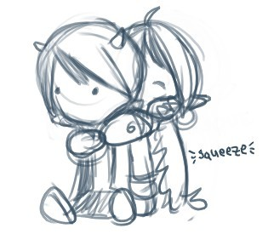
Odkud potřeba vzájemnosti pramení?
Vzájemnost je jedinečný adaptační mechanizmus lidského rodu
Princíp reciprocity tak veľmi neplatí v blízkych a dlhotrvajúcich vzťahoch
Sumimasen
Obrigado
Hrozí pocit:
Vnitřního nepohodlí
Sociálního odsouzení

Slide 11
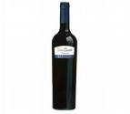
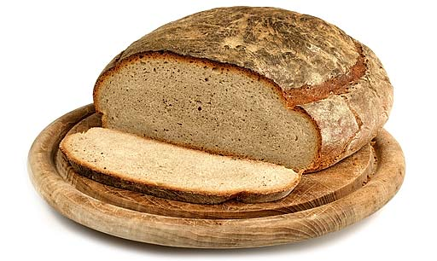
Je laskavost jako chleba, nebo jako víno?

Slide 12

Jak se ubránit manipulaci, která využíva princip vzájemnosti?
Notes:
The rule says that favors are to be met with favors, it does not require that tricks be met with favors
Exploit the exploiter

Slide 13
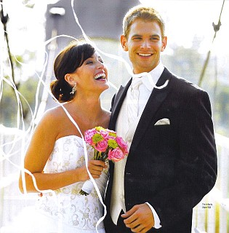
Důslednost aneb sliby se musí dodržovat

Slide 14
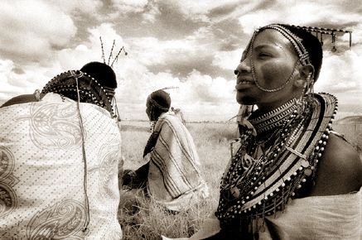
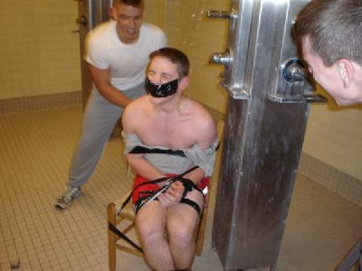

Slide 15

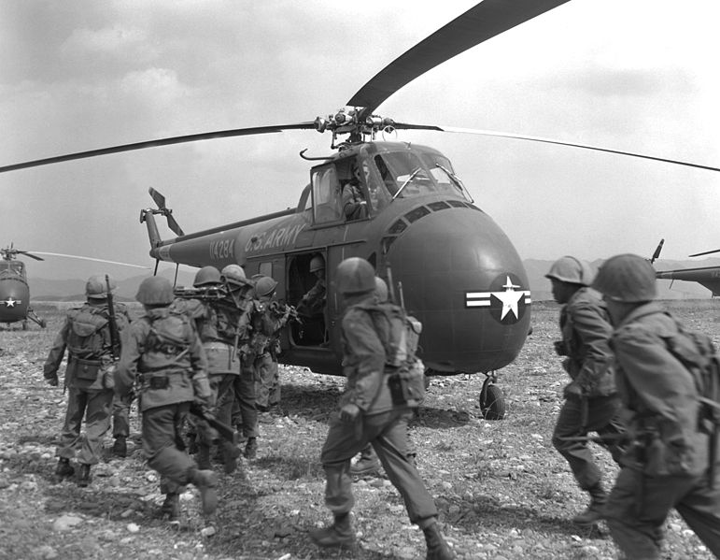
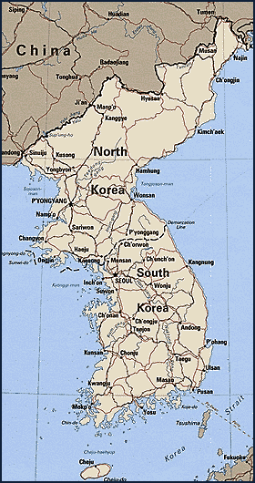
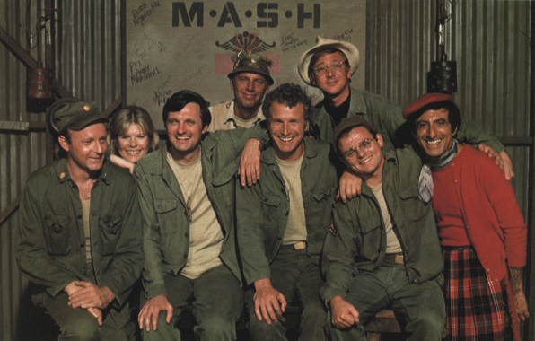
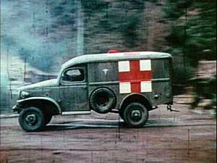
Korejská válka

Slide 16

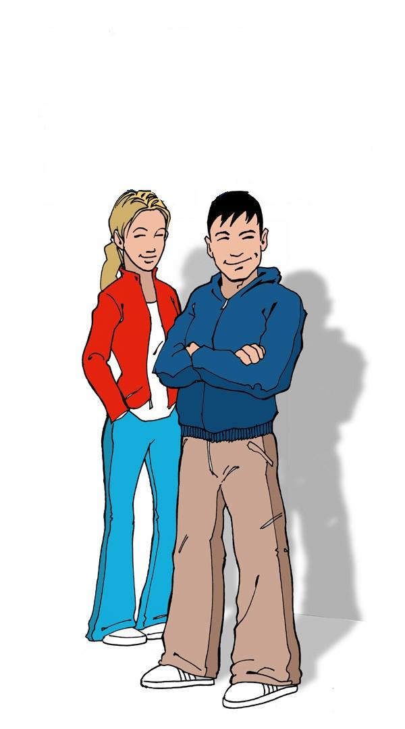

Notes:
Michael and Suzanne hold the same position on tuition raise. They were told to give speeches advocating higher tuition. Michael was given 50 CZK and Suzanne was given 1000 CZK for doing that. What do you think who is more likely to accept higher tuition now?

Slide 17
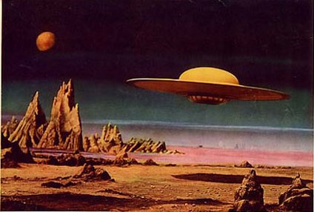
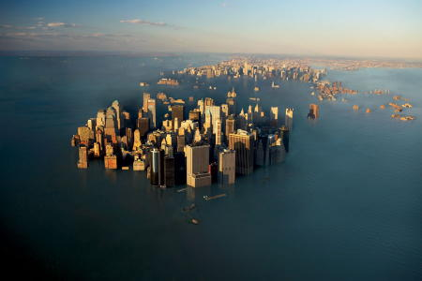
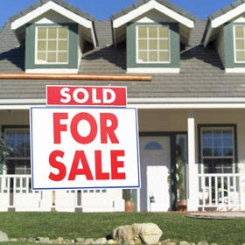
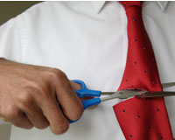
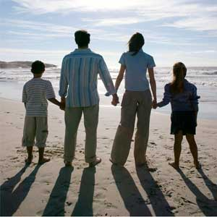

Slide 18

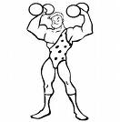
Bořek
Chci mít svaly
Jsem silný a svalnatý
Po 4 měsících
PLÁN
Aspoň žiju zdravě
REALITA

Slide 19
KOGNITIVNÍ
DISONANCE
Naše nevědomá reakce na rozpory mezi našimi kognicemi (postoje, chování, znalosti, pocity) a skutečným stavem věci.

Slide 20
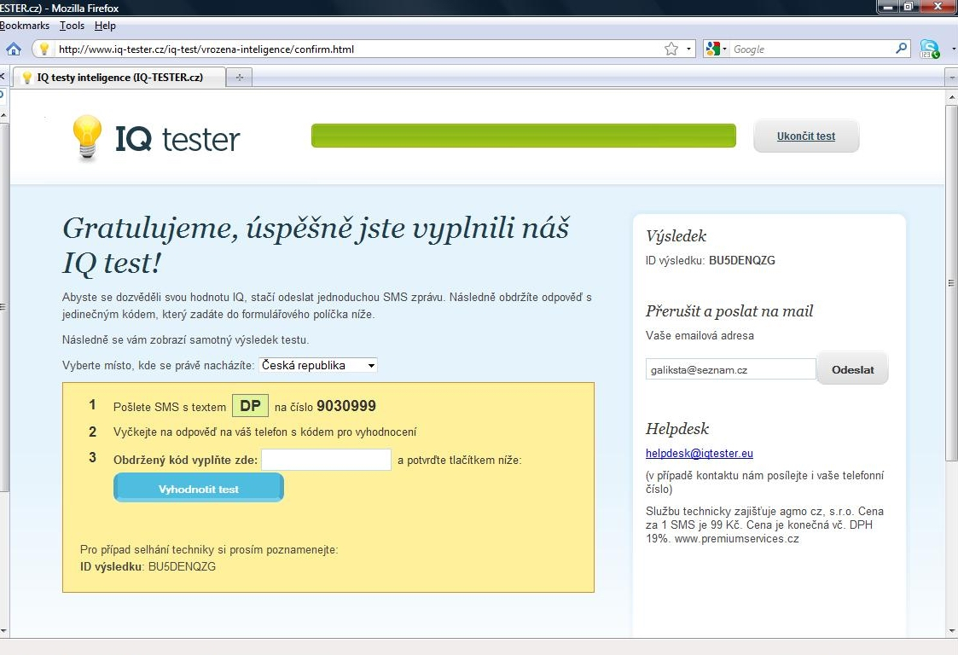

Slide 21
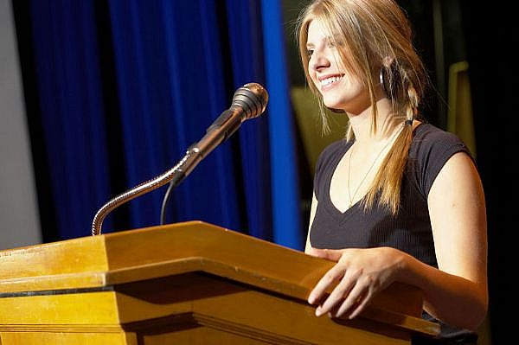
Praktické použití
Nedorazilo = 30 %
“Prosím zavolajte pokud nedorazíte.”
vs.
“Zavoláte nám, prosím, ak nebudete moct dorazit?”
Kouzlo psaných předsevzetí
Kouzlo veřejných předsevzetí
Nedorazilo = 10 %
Notes:
The magic of written declarations
The public eye – commitment made publicly
Elderly have higher tendency to appear consistent

Slide 22

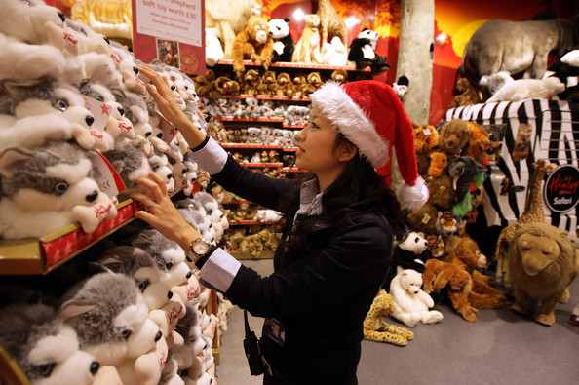

Výrobci hraček nám teď prozradí proč je před Vánoci vždy nedostatek atraktivních hraček:
Úkol: Jak mít vysoký prodej během Vánoc a zároveň si ho udržet i po Vánocích?
Řešení: Vytvoř poptávku → Dodejte méně → Přinuťte rodiče koupit něco jiného → dodejte „slíbené“ hračky pozdeji

Slide 23
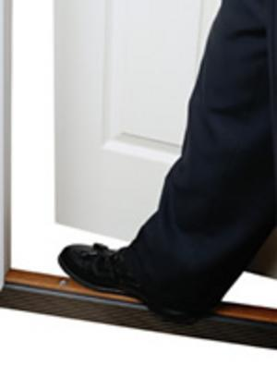
Technika “Noha ve dveřích”
Co na to věda?
Funguje to!
Hádanka:
Stejné skupiny... stejný požadavek...
... A přece ze skupiny #1 vyhovělo 17 % lidí a ze skupiny #2 vyhovělo 76% lidí.
V čem je rozdíl?
Notes:
California homeowners were asked to put LARGE public service billboard (“Drive carefully”) on their lawn
17 % complied
California homeowners were first asked to put little 3-inch-square sign.
Almost everyone complied
Two weeks later, the same people were asked to display large “Drive carefully” sign
76% complied
(Freedman, Fraser, 1966)
Especially for prosocial issues where self-perceptions, consistency needs, and social norms arise
FITD is NOT likely to succeed if the second favor is immediately after the first one.

Slide 24
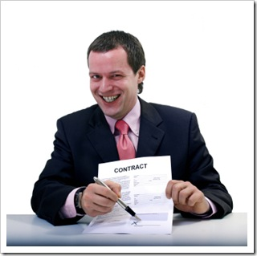



Low-ball aneb co je již ilegální
Notes:
Compliance technique which is rooted in the tendency of people who agree to an initial request to still comply even with the changed and less attractive request.
Explanation: People often add new reasons and justifications to support the wisdom of commitments they have already made
An advantage is offered that induces a favorable purchase decision
After the decision has been made, but before the bargain is sealed, the original advantage is changed

Slide 25
Jak se ubránit manipulaci, která využíva princip důslednosti?
Notes:
Consistency is generally good and vital
But be aware that it might be foolish and rigid and you have to avoid it.
Think!

Slide 26


Slide 27
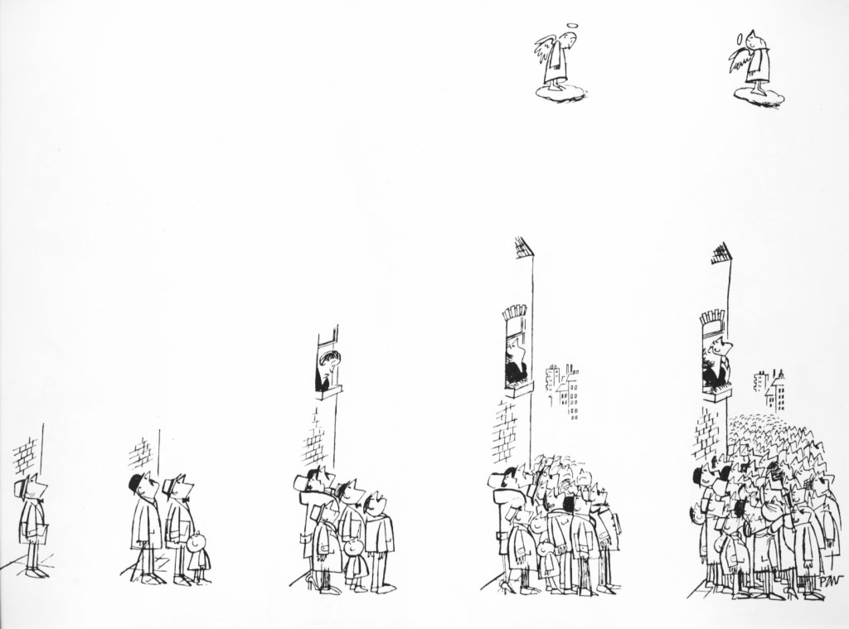
Společenská platnost

Slide 28
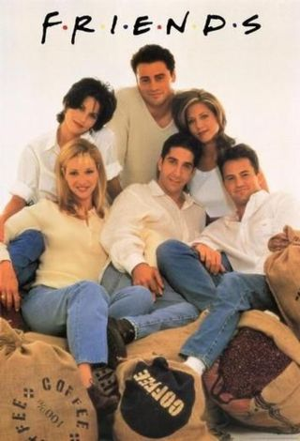


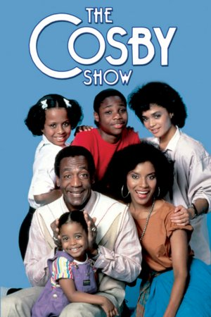



Slide 29
Princip společenské platnosti:
Praktické využití
„Nejprodávanejší“
„Jednička na trhu“
100 000 prodaných kopií
Výpovědi spokojených zákazníků
Čekání v řadě

Slide 30
Praktické využití
Co je tady nesprávně?
„Češi recyklují nejméně odpadu v Evropě! Recyklujte!“
„Mnoho turistů trhá chráněné kvetiny. Nedělejte to i vy!“

Slide 31
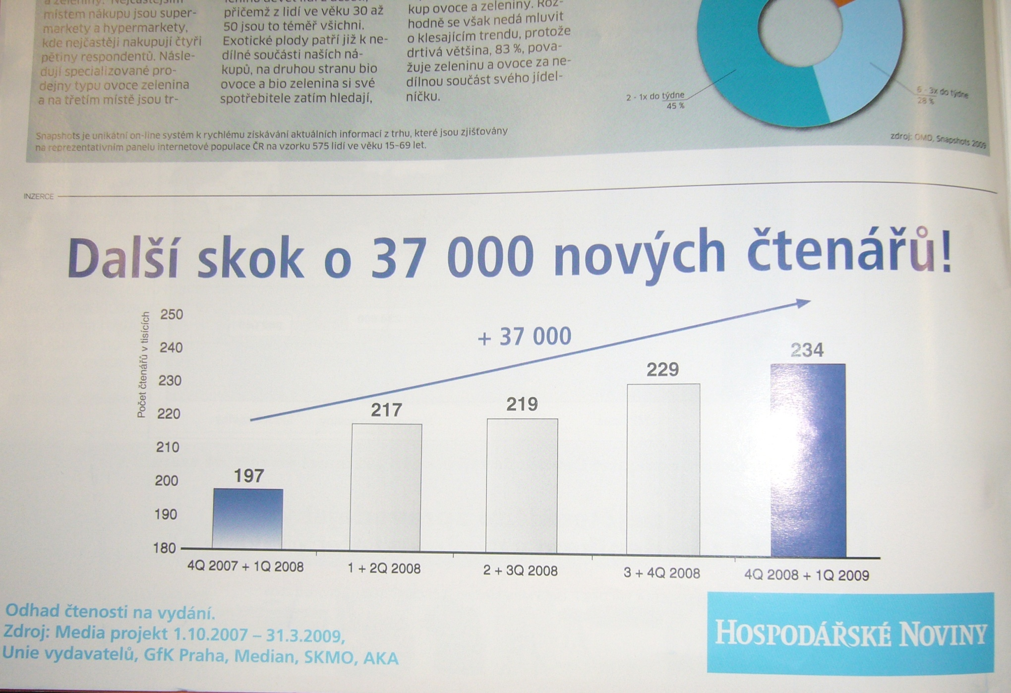

Slide 32
Praktické využití - Podobnost
NEMĚL
Učitel motivující studenta by ..……………… poukazovat na vzorné studenty v první lavici.
Pokud prodáváte svůj produkt majitelce kadeřnictví, měli by jste zmínit Vaše spokojené klienty, jako jsou třeba ...
…. jiné kadeřnictví. A ne Škoda Auto, TV Nova nebo Hamé.

Slide 33
Jak se ubránit manipulaci, která využíva princip společenské platnosti?
Není dav umělo vytvořen?
Nemůže se i dav mýlit?
Notes:
Uvedomte si, či daný dav náhodou nie je umelo vytvorený.
Porozmýšľajte, či sa náhodou dav nemôže mýliť.

Slide 34

Oblíbenost

Slide 35
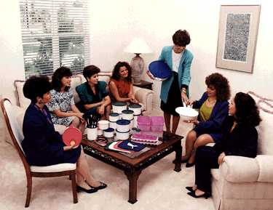
Oblíbenost

Slide 36
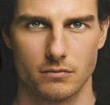
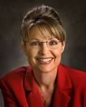
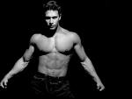

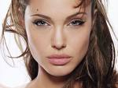
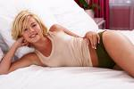
Oblíbenost
!!! Fyzická atraktivita!!!
  Fyzicky atraktivní lidé jsou:
    Více oblíbení
    Dostávají lepší zamětnání
    Mají větší společenský vliv
    Mají vyšší sebevědomí
    Ve škole mají lepší známky
    Méně usvědčeni u soudu
    Vnímání jako více talentovaní, milí, upřimní, inteligentní a přesvědčiví

Slide 37
Faktory ovlivňující oblíbenost:
Fyzická atraktivita
Blízkost
Podobnost
  Oblečení, image, zájmy, demografie, názory, atd...
Příjemnost
  Komplimenty
Frekvence kontaktu
  Spolupráce
    Dobrý policajt / zlý policajt

Slide 38
Jak se ubránit manipulaci, která využíva princip oblíbenosti?
Oddělte komunikátora od zprávy
Neděláte to jenom proto, že máte danou osobu rád?

Slide 39
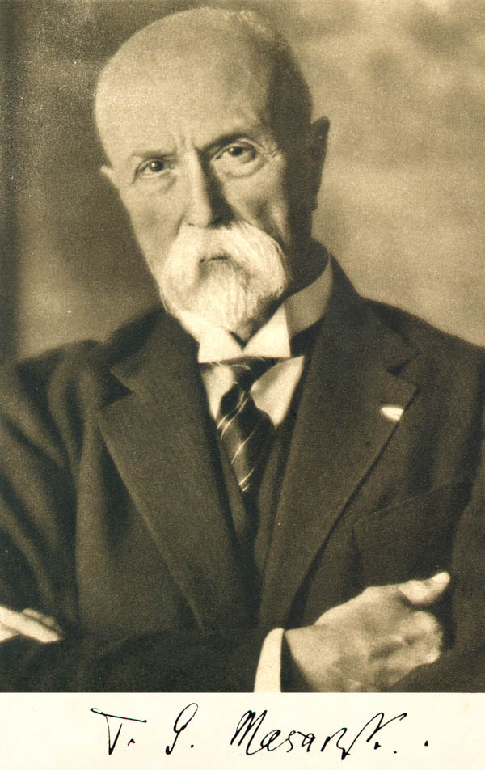
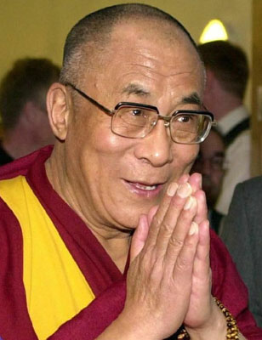
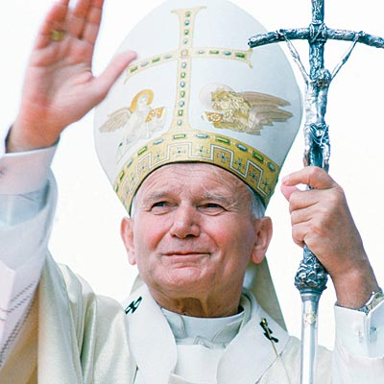
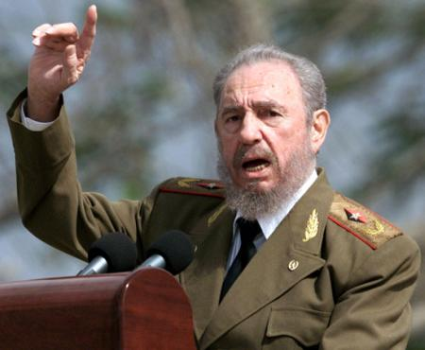
Autorita

Slide 40

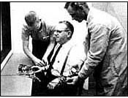

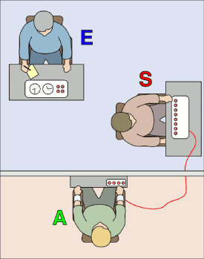
Autorita
Stanley Milgram (1974)
Obedience to authority: Experimental view
http://www.youtube.com/watch?v=7nS8PsbRUkM
Doporučujem prečítať:
http://www.ocf.berkeley.edu/~wwu/psychology/compliance.shtml

Slide 41
Milgram study – Obedience to Authority
Experiment investigates punishment in learning
“Teacher” (subject) and “student” (confederate)
Shocks 30V – 450V (by 15V). From slight shock to XXX
In the case of subject’s unwillingness, the experimenter issued commands:
    Please continue.
    The experiment requires that you continue.
    It is absolutely essential that you continue.
    You have no other choice, you must go on.
Student’s responses:
75V – grunts
120V - shouts in pain
150V - says that he refuses to continue with this experiment
300V - silence

Slide 42
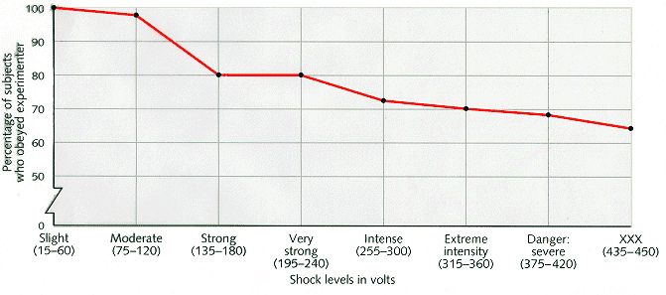
Milgram study – Obedience to Authority
Expected results:
  14 Yale senior psychology majors (3% - 450V)
  Milgram’s colleagues (hardly anyone will go beyond 240V)
Actual results:
  26 out of 40 reached 450V

Slide 43
“I observed a mature and initially poised businessman enter the laboratory smiling and confident. Within 20 minutes he was reduced to a twitching, stuttering wreck, who was rapidly approaching a point of nervous collapse. He constantly pulled on his earlobe and twisted his hands. At one point he pushed his fist into his forehead and muttered: “Oh, God, let’s stop it.” And yet he continued to respond to every word of the experimenter and obeyed to the end.”
(Milgram, 1963, p. 377)

Slide 44
Situační faktory
Důležité:
Lidé kolem
Blízkost a oprávněnost autority
Notes:
Expected results:
14 Yale senior psychology majors (3% - 450V)
Milgram’s colleagues (hardly anyone will go beyond 240V)
Actual results:
26 out of 40 reached 450V

Slide 45
Milgram study – Obedience to Authority
Replication of Milgram’s study
http://video.google.com/videoplay?docid=6110809571753386112
Ethical concerns

Slide 46
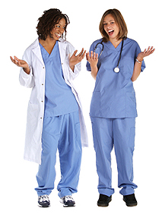
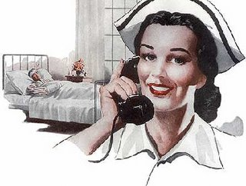
Jsme schopni mít kritický náhled na autoritu?
Příklad ze života:
Right Ear → R Ear

Slide 47
Experiment v lékářském prostředí
4 důvody proč ne:
    Nepovolený lék
    Dvojnásobně překročená maximální dávka
    Neznámí lékař
    Příkaz přes telefon
Vyhovělo 21 z 22 sester

Slide 48
Symboly autority
Tituly
Oblečenie

Slide 49
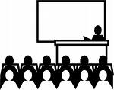
Symbol autority - Tituly
Prof., MUDr., vědec, manager, máma, atd...
Cambridge Profesor
←
Cambridge
Student →
“Profesor” byl vníman jako o 6.4cm vyšší než “student”

Slide 50


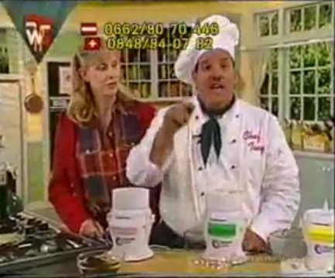

Symboly autority - oblečení
Notes:
Lefkowitz, Blake, & Mouton (1955)
A man crossed the street against the traffic light. He was either in suit or in work shirt and trousers.
3.5 times as many people followed the man in the suit
Bickman (1974)
Asking for some sort of odd request. The requester was dressed either casually or as security guard.
Under 40% obeyed the civilian. More than 80% obeyed the guard.

Slide 51
Jak se ubránit manipulaci, která využíva princip autority?
Pamatujme na to, jaká obrovská moc v autorite spočívá!
Je tahle autorita skutečně expertem?
Jak důvěryhodný je tento expert?

Slide 52



Nedostatek
(scarcity)

Slide 53







Co by jste si vybráli?

Slide 54
NEDOSTATOK aneb OBMEDZENÁ SLOBODA
„ Akce končí za 2 dny!“
„Poslední kus na skladě“
„Prvních 10 zákazníků obdrží...“
„Jedinečná nemovitost“
„Malá nabídka v dané lokalitě“

Slide 55
“Limitovaný počet”
  “Limitovaná edice”
  “Jen 10 kusů na skladě!”
  „Posledný kus“

Slide 56


Slide 57



Slide 58


Slide 59


Slide 60


Slide 61

OJEDINĚLOST aneb
OMEZENÁ SVOBODA
Pokud je možnost naší svobodné volby omezená, potřeba udržet si svobodu způsobí,
že danou věc chceme jěště víc
Psychological Reactance Theory (Brehm)

Slide 62
Radost nespočívá v zážitku objektu, ale v jeho vlastnění

Slide 63
Jak se ubránit manipulaci, která využíva princip ojedinělosti?
Stop! Mysli!
Je avizovaná ojedinělost skutečná ojedinělost?
Notes:
Uvedomte si, či daný dav náhodou nie je umelo vytvorený.
Porozmýšľajte, či sa náhodou dav nemôže mýliť.

Slide 64

MY princip

Slide 65
Shrnutí
6 + 1 univerzálních principů přesvědčování
  ...
  ...
  ...
  ...
  ...
  ...
  ...

